Slide 1
Kraniocerebrální poranění

Slide 3
Kraniocerebrální poranění
Kraniocerebrální poranění = poškození měkkých tkání a kostí hlavy a mozku na základě úrazového děje
Jsou příčinou 30% náhlých úmrtí, ve věkové skupině do 45 let jsou nejčastější příčinou smrti, v až 60% případů jsou doprovázena poraněním jiných orgánů (dutina břišní, hrudník, končetiny)
Ve zhruba 5% případů doprovázeno frakturou zejména krční páteře (C1-C3)

Slide 4
Kraniocerebrální poranění
Nejčastější příčiny:
dopravní nehody (60-80%)
pády (10%, CAVE - starší lidé s antikoagulační terapií)
násilné děje (ve smyslu napadení)
sport
střelná poranění (většinou v rámci suicidálního pokusu)
pracovní úrazy (např. dřevozpracující průmysl, stavebnictví…)
specifická skupina: syndrom týraného a zanedbávaného dítěte (child abuse and neglect)
shaken baby syndrom (úrazové poranění hlavy malého dítěte v důsledku násilného třesení, tupého úderu nebo kombinace těchto mechanismů)

Slide 5
Kraniocerebrální poranění
Rozdělení:
Primární poranění
Sekundární poranění/poškození
Fokální poranění (ložisková, v konkrétním místě)
např. kontuze mozku
Difúzní poranění (poranění na více místech)
např. komoce mozku, DAP (difúzní axonální poranění)
Perforující poranění
Penetrující poranění

Slide 6
Kraniocerebrální poranění
Primární poranění:
strukturální poškození mozkového parenchymu, které vzniká v okamžiku úrazu
způsobeno většinou nárazem předmětu na hlavu dynamickou silou v krátkém čase (kontaktní mechanismus)
někdy může poranění mozku vzniknout bez kontaktu s hlavou pulzním mechanismem na základě akcelerace a decelerace - například při prudkém pohybu v krční páteři (tzv. inerciální poranění)

Slide 7
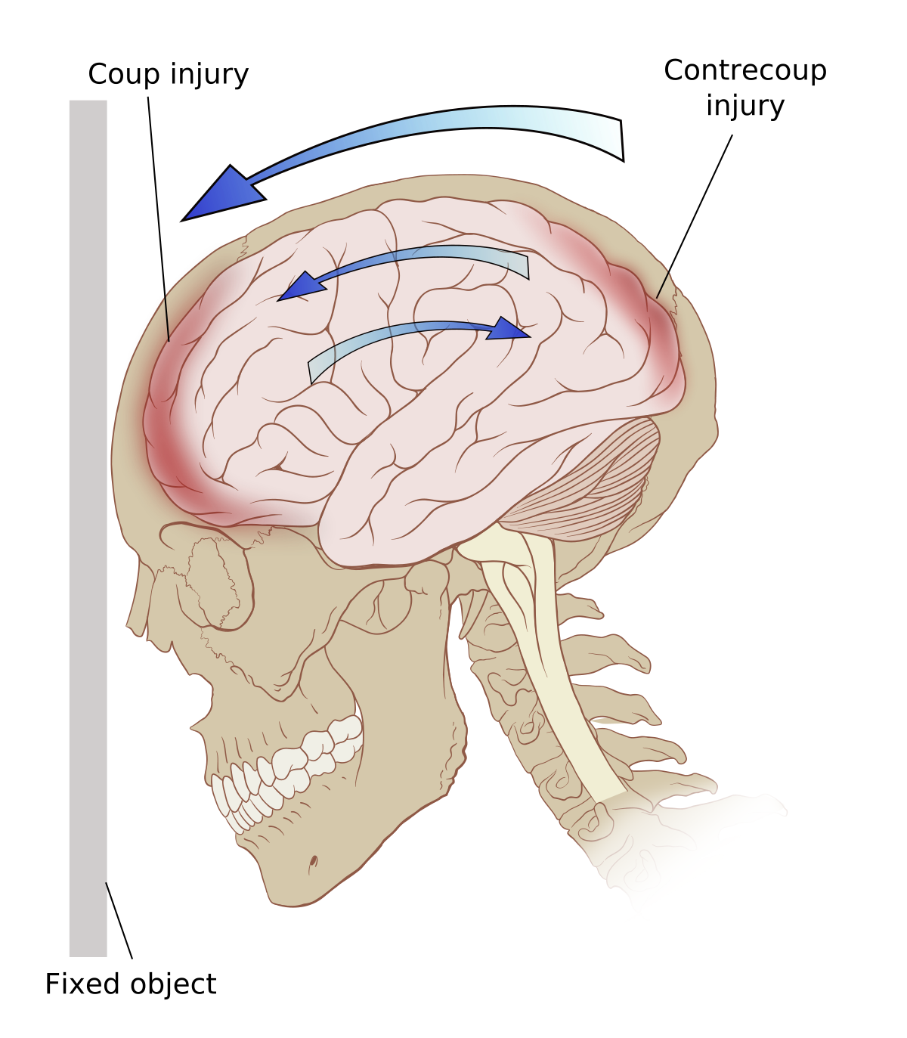
Primární poranění
Primární poranění:
malé předměty mohou způsobit impresivní fraktury nebo otevřené poranění, velké kontaktní plochy spíše způsobí lineární fraktury
kromě fraktur vznikají u kontaktního mechanismu také kontuze, obvykle v místě nárazu (par coup), ale i na straně opačné (mechanismus par contre coup)
čím je delší doba působení akceleračního mechanismu, tím se síly propagují hlouběji do mozkové tkáně

Slide 8
Sekundární poranění/poškození
Sekundární poranění/poškození:
z intrakraniálních příčin ovlivňuje postižení mozku po traumatu mozkový edém, významným faktorem v patofyziologii poranění mozku je nitrolební hypertenze (způsobena otokem mozku, traumatickým hematomem nebo poruchou pasáže likvoru)
Monro-Kellieho doktrína:
mozek se nachází v uzavřeném nitrolebním prostoru, který limituje nárůst objemu kterékoliv jeho složky (mozková tkáň 80%, krev 10%, likvor 10%)
dojde-li ke zvětšení objemu některého z těchto složek, musí dojít ke zmenšení/stlačení ostatních složek
kompenzační mechanismy: přesun mozkomíšního moku do spinálního kanálu, snížení mozkového krevního objemu hlavně v žilním systému, elasticita mozkové tkáně
po vyčerpání kompenzačních mechanismů v nitrolebním prostoru vedou i malé změny objemu k exponenciálnímu vzestupu ICP, hypoperfuzi a hypoxii

Slide 9
Sekundární poranění/poškození
Sekundární poranění/poškození:
Snížená schopnost zvýšit průtok krve mozkovým řečištěm v reakci na hypotenzi, hypoxii nebo akutní anémii
Nastává buď po primárním inzultu přímo v mozkové tkáni (intracerebrální) nebo vzniká následkem různých extracerebrálních příčin
Z extracerebrálních příčin ovlivňuje postižení mozku po traumatu přítomnost systémové hypoxie a hypotenze
Hypoxie
často v souvislosti s neprůchodností dýchacích cest, při poranění hrudníku
výskyt v souvislosti s těžkým úrazem hlavy = významný nárůst mortality
Hypotenze
sTK <90 mm Hg

Slide 10
Sekundární poranění/poškození
Další (extracerebrální) příčiny sekundárního poškození mozku:
hyperkapnie
vede k vazodilataci (zvýšení objemu vaskulárního kompartmentu) a následnému zhoršení mozkového edému
zvýšení ICP = negativní ovlivnění CPP (CPP=MAP-ICP)
hypokapnie
pokles ICP
způsobuje vazokonstrikci (snížení objemu vaskulárního kompartmentu) riziko ischémie mozkové tkáně
hypertermie
hypoglykémie a hyperglykémie

Slide 11
Typy poranění

Slide 12
Poranění skalpu (měkkých částí hlavy)
Tupá nebo ostrá poranění podle své intenzity vedou k různým stupňům poškození od prosté kontuze skalpu po totální avulzi
Poranění skalpu je častou součástí zlomenin lebky a nitrolebečních traumat, ukazuje místo působení zevní síly
I drobné poranění skalpu může zakrývat rozsáhlé poranění kalvy a nitrolebního prostoru
Anamnéza, klinické vyšetření, sterilní krytí
RTG (ev. CT, CAVE: antikoagulační terapie), sutura (ev. plastika), dále dle nálezu

Slide 13
Fraktura kalvy
Tupá nebo ostrá poranění
Rozdělujeme na lineární (fissury) a impresivní (vpáčené)
Klinické vyšetření, RTG, CT
Lineární fraktury mohou způsobit epidurální hematom (poranění meningeální arterie hranou kosti nebo krvácení z diploe - struktury mezi dvěma vrstvami lebeční kosti), nutné pečlivé klinické sledování, neurologické kontroly, CT s odstupem
Konzervativně
lineární fraktura kalvy a imprese do šíře kosti bez neurologického deficitu
Operačně:
imprese kosti větší než šíře kalvy a neurologický deficit
fraktura otevřeného KC poranění (porušená dura mater, likvorea, pneumocefalus)
rostoucí fraktura u malých dětí (uskřinutí dura mater, růst defektu mezi okraji kosti)

Slide 14
Fraktura baze lební
Tvořena kostí týlní, klínovou, čichovou, spánkovou a čelní.
Přímým důkazem traumatu je průkaz lomné linie
Klinicky se může projevovat přítomností brýlového nebo retroaurikulárního hematomu, likvorea (rhinorea – odkapávání likvoru z nosu, otorea – odkapávání likvoru z ucha)
Konzervativní postup:
u pacientů bez likvorey nebo ustupující likvoreou
profylaxe ATB
Operační postup:
např. u pacientů s neustupující likvoreou a dalších
U pacientů s frakturou baze lební je nutné se vyvarovat zavádění nazálních sond (volíme zavedení ústy)

Slide 15
Epidurální hematom (EDH)
Krevní kolekce v epidurálním prostoru mezi dura mater a kalvou
Typicky se EDH nachází v temporální, případně v temporo-parietální oblasti
Nejčastěji poraněna a. meningea (90 % případů EDH), méně časté je krvácení ze zlomené kosti, natrženého splavu, meningeální žíly nebo diploických žil
U cca 20-40% pacientů může být tzv. lucidní interval = časový úsek mezi dvěma epizodami poruchy vědomí, první je způsobena v momentě úrazu mozkovou komocí, druhá je způsobena kompresí mozku epidurálním hematomem (dalších 20% kóma po úraze, bez poruchy vědomí 40-60% pacientů)

Slide 16
Epidurální hematom (EDH)
Klinický obraz dle rozsahu postižení (může být asymptomatický)
Anizokorie – komprese n. oculomotorius (většinou na straně hematomu)
Hemiparéza – opačná strana než je hematom (nemusí být)
Vždy minimálně observace - ideálně JIP
CAVE: CT mozku provedené bezprostředně po úraze může prokázat malý rozsah krvácení, které se může v čase znásobit = kontrolní CT s odstupem!
Většina EDH se operuje (evakuace z kraniotomie)

Slide 17
Akutní subdurální hematom (aSDH)
Krvácení do prostoru mezi arachnoideou a dura mater
Vysoká mortalita (30-80%) spíše z důvodu sekundárního poškození mozku
především edém mozku a jeho ischémii při současném vzestupu ICP a poklesu CPP
Klinicky – porucha vědomí různého stupně, hemiparéza, fatická porucha, může být anizokorie, poruchy vitálních funkcí
Konzervativní postup – u plášťových hematomů
Operační postup – rozsáhlá kraniektomie, někdy je edém mozku při OP tak velký, že je výhodnější nevracet zpět kostní ploténku (dekompresivní kraniektomie, provádí se za účelem radikálního snížení nitrolebečního tlaku, což umožní obnovení dostatečné perfuze krve mozkem a zabrání jeho ischemizaci– replantace kosti se provádí po poklesu parenchymu pod úroveň okolní kalvy za 3-12 týdnů podle klinického stavu, odstraněnou kostní ploténku vkládáme do podkoží břicha nebo se hluboce zmrazí)

Slide 18
Subarachnoidální krvácení (SAK)
Krvácení do prostoru mezi arachnoideou a pia mater
Klinika – prudká bolest hlavy, zmatenost, vertigo, nausea zvracení, meningeální příznaky (opozice šíje), poruchy vědomí, ložiskové příznaky
Konzervativně
Operačně (aneuryzmata – kliping, coiling)

Slide 19
Perforující poranění
způsobena nejčastěji ostrým předmětem (nůž, meč, vidle…), který proniká do nitrolebí malou rychlostí
tím vzniká úzká fraktura s prokrvácením mozkového parenchymu v oblasti punkčního kanálu a jeho blízkém okolí
Tíže zranění a prognóza pacienta je úzce spjata pouze s místem a hloubkou poranění
poranění ve frontální oblasti má často velmi malou symptomatologii a relativně dobrou prognózu
temporální oblast je chráněna tenkou kostěnou šupinou a je zde krátká vzdálenost k mozkovému kmeni, thalamu, hlavovým nervům, tureckému sedlu, Willisovu kruhu (poranění v této oblasti mají proto mnohem vyšší morbiditu a mortalitu)
Operační revize

Slide 20
Penetrující poranění
způsobují střelné zbraně
zástřel = kulka zůstane uvnitř lebky
průstřel = kulka proletí hlavou
Odražená střela má v době průniku lebkou již malou kinetickou energii, která nestačí na to, aby z hlavy vyletěla = odráží se od vnitřní kosti a způsobuje rozsáhle škody
u střel s nízkou rychlostí (vzduchovka) není rozsah poškození tak velký a prognóza záleží na poškození CNS v dráze střely
u střel s vysokou rychlostí (vojenské) je smrtelné na 90% a více
Operační postup x transplantační program x smrt

Slide 21
Difúzní poranění mozku – komoce mozku
Přechodná (několik málo minut trvající) ztráta vědomí následovaná stavem plného vědomí s přetrvávající amnézií bez ložiskového neurologického deficitu
Bolesti hlavy, nauzea, zvracení, závratě (až několik dní)
Diagnóza na základě anamnézy a neurologického vyšetření
RTG lebky a C páteře (ev. CT)

Slide 22
Difúzní axonální poranění (DAP)
Vlivem akceleračně - deceleračního mechanismu úrazu dochází k mnohočetným přerušením axonů ve středočárových strukturách (mnohočetné traumatické postižení axonů)
Může být porucha vědomí (kóma), ložiskové příznaky dekortikační nebo decerebrační postavení končetin
CT může prokázat drobná prokrvácená ložiska, MR (více senzitivní)
Mortalita okolo 50% dle typu
JIP, pokud rozvoj krvácení – OP sál

Slide 23
Obecný přístup v PNP
Cílem PNP je zabránit rozvoji nebo alespoň zmenšit rozsah a tíži sekundárního postižení struktur CNS a zvýšit tak pravděpodobnost přežití pacienta
Předcházení a léčba systémové hypotenze, hypoxie, hyperkapnie/hypokapnie, spolu s maximálním zkrácením doby do definitivního ošetření v traumacentru, označujeme jako klíčové faktory vedoucí ke zlepšení morbidity a mortality u pacientů s neurotraumatem
Pravidlo Ac (Airway and cervical spine) B (Breathing) C (Circulation) D (Disability) E (Exposure)

Slide 24
Ac (Airway and cervical spine)
I krátkodobá perioda hypoxie fatální následky pro další osud pacienta s neurotraumatem a jako taková musí být korigována co nejdříve po jejím zjištění
Každý pacient se závažným kraniocerebrálním poraněním (KCP; GCS ≤8) nebo ten, který není schopen udržet volné dýchací cesty, nemá obranné dýchací reflexy, není schopen udržet SpO2 >90% i přes oxygenoterapii, má těžké orofaciální poranění (zlomeniny Le Fort, zlomeniny mandibuly) nebo opakované epileptické paroxysmy, vyžaduje zajištění dýchacích cest OTI

Slide 25
Ac (Airway and cervical spine)
Pokud zajištění dýchacích cest nevyžaduje urgentní postup, je vhodné toto provádět s využitím analgosedace a relaxace
V případě OTI prováděné bez analgosedace vede vyvolaná vegetativní odpověď (stresová reakce) organismu k vyplavení stresových hormonů působící hyperglykemii a zvýšení metabolismu mozku, čímž se zvyšují i jeho nároky na dodávku O2
K zabránění desaturační epizody v průběhu OTI se doporučuje preoxygenace pacienta

Slide 26
Ac (Airway and cervical spine)
Vzhledem k reálné možnosti poranění krční páteře u pacientů s KCP je nutné při zajišťování dýchacích cest tento fakt zohlednit
Všechny pacienty se závažným KCP je nutné zajistit in-line stabilizací krční páteře (MILS) při zajišťování dýchacích cest
Následně je krční páteř pro transport imobilizována krčním límcem a pacient je nejlépe ještě uložen do celotělové vakuové dlahy

Slide 27
B (Breathing)
Hypoxie je u neurotraumat v rámci PNP definována jako pokles SpO2 pod 90 %, měřeno pulzní oxymetrií
Setkáváme se s ní nejen u pacientů s polytraumaty, ale často je důsledkem závažného izolovaného neurotraumatu
Přítomnost epizod hypoxie vede u obou skupin pacientů k výraznému nárůstu mortality, a proto je potřeba tyto stavy adekvátně léčit
Hypoventilace, stejně jako závažnost KCP, je tedy indikací k OTI a umělé plicní ventilaci (UPV)

Slide 28
B (Breathing)
V případě UPV je nutné pacienta udržovat analgosedovaného a relaxovaného, jelikož interference s řízenou ventilací nejen prohlubuje stresovou reakci organismu, ale současně zhoršuje žilní návrat a vede tak k dalšímu zvýšení nitrolebního tlaku
Nastavení parametrů UPV musí odpovídat normoventilaci pro danou věkovou skupinu, k orientačnímu nastavení UPV slouží hodnoty:
frekvence dýchání 10 – 14 /min., dechový objem 6 – 7 ml/kg t.hm., vdech během 1 sekundy a umožnit (časově) úplný výdech
na paměti je nutné mít riziko hyperventilace s negativním ovlivněním CBF (cerebral blood flow) a to obzvláště po těžkých KCP, u kterých je porušena autoregulace mozkových cév a současně snížen CBF vlastním primárním mozkovým poraněním, proto je nutné u pacientů na UPV současně monitorovat EtCO2 a udržovat jej v rozmezí 35 až 40 mmHg

Slide 29
B (Breathing)
V případě klinické symptomatologie odpovídající rozvoji mozkové herniace nebo nitrolební hypertenze je indikována akutní hyperventilace, jako přechodná, život zachraňující intervence
Hyperventilace je obecně dosaženo zvýšením dechové frekvence u kojenců na 30 dechů/min., u dětí na 25 dechů/min. a u dospělých na 20 dechů/min
Vlastní parametry UPV je ovšem nutné optimalizovat podle hodnot EtCO2, které by měly být udržovány v rozmezí hodnot 30 až 35 mmHg
Je nutné se striktně vyvarovat poklesu EtCO2 pod 30 mmHg
V rámci udržování dostatečné oxemie v PNP uvádí evropské standardy cílovou hodnotu SpO2 ≥95%
při inhalaci vysoké frakce O2 dochází k vazokonstrikci mozkových cév a tím ke snížení CPP

Slide 30
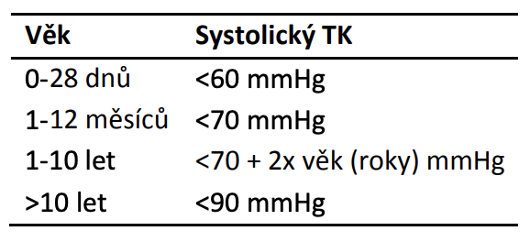
C (Circulation)
Základem prevence sekundárního mozkového postižení je důsledná prevence a léčba systémové hypotenze (u dospělých definována jako systolický TK (sTK) < 90 mmHg při nepřímém měření krevního tlaku s užitím manžety odpovídající šířky vzhledem k síle a objemu končetiny, u dětí je náležitý sTK vztahován k věku)

Slide 31
C (Circulation)
Hypotenze trvající déle než 5 minut znamená pro mozek druhotný inzult
Cílem terapie je tedy dosažení středního arteriálního tlaku (MAP) 90 mmHg v co nejkratší době, nicméně vzhledem k obtížnému stanovení MAP v podmínkách PNP je doporučováno udržovat u dospělých sTK >110 mmHg
proto je u všech pacientů s těžkým neurotraumatem samozřejmostí zajištění spolehlivého žilního vstupu (minimálně jeden žilní vstup dostatečného průměru/průtoku)

Slide 32
C (Circulation)
I přes různou etiologii nízkého TK u pacientů s KCP (krevní ztráty, neurogenní šok, …) je základem terapie systémové hypotenze podávání izotonických roztoků krystaloidů
I když prozatím nebyl jednoznačně určen optimální roztok pro resuscitaci těchto pacientů, preferuje se podávání fyziologického roztoku
Pokud nelze i přes volumoterapii zajistit dostatečný systémový krevní tlak, je indikováno podání sympatomimetik
lékem volby je noradrenalin v kontinuálním podání, případně v kombinaci s dopaminem nebo dobutaminem
dávku katecholaminů titrujeme dle odezvy systémového TK

Slide 33
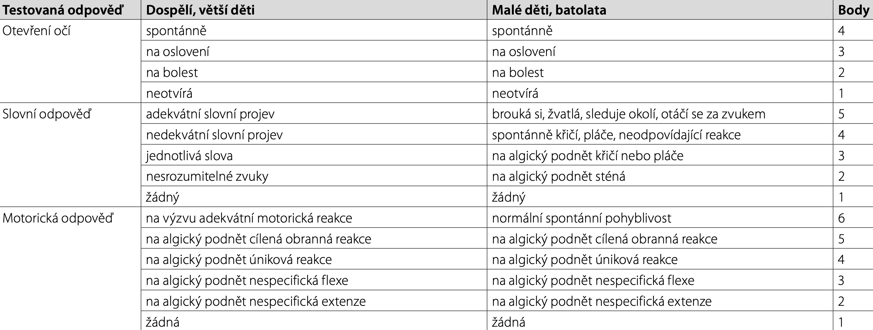
D (Disability)
U všech pacientů s KCP je nutné stanovit úroveň poruchy vědomí pomocí Glasgow Coma Scale (GCS), a to pro každou modalitu zvlášť

Slide 34
D (Disability)
Hodnota GCS je indikačním kritériem konkrétních postupů v rámci PNP (např. zajištění dýchacích cest, GCS 8 a níže) a její opakované stanovení také nepřímým ukazatelem dynamiky vývoje nitrolebního poranění
GCS je ovlivněno řadou faktorů, které snižují reaktivitu nervového systému, jako je systémová hypotenze, hypoxie, hypoglykémie, analgosedace a další
validní hodnota GCS, odrážející stupeň poruchy vědomí, by měla být stanovena po stabilizaci vitálních funkcí, po korekci dalších spolupůsobících faktorů a před podáním farmak s tlumivým a myorelaxačním účinkem
Pokles GCS o 2 a více bodů je považován za signifikantní; u takovéhoto pacienta je nutné vyslovit podezření na expanzivně se chovající a progredující nitrolební proces

Slide 35
D (Disability)
Všichni pacienti s jiným než lehkým stupněm izolovaného KCP (GCS <12) a/nebo závažným či rizikovým charakterem úrazového děje jsou indikováni k primárnímu transportu na urgentní příjem traumacentra, které garantuje možnost časné neurochirurgické intervence
Hodnocení závažnosti KCP:
Lehké (GCS 13-15)
Střední (GCS 9-12)
Těžké (GCS menší nebo rovno 8)

Slide 36
E (Exposure)
Objektivní vyšetření pacienta s podezřením na neurotrauma vyžaduje především orientační neurologické vyšetření, které je klíčové pro zhodnocení závažnosti nitrolebního poranění
Vyšetření zahrnuje nejen hodnocení GCS, ale také zjištění velikosti a reakce zornic na osvit (včetně konsenzuální reakce) a dále přítomnost motorické reakce spolu s její případnou lateralizací (Abnormální nález při vyšetření šíře a reakce zornic odráží nitrolební patologii a prognózu, avšak postrádá adekvátní specificitu a senzitivitu)
Porucha hybnosti charakteristická pro nitrolební poranění je hemiparéza kontralaterálně ke straně nitrolební patologie, v případě nálezu monoparézy je nutno myslet na možnost poranění periferních nervových pletení, např. brachiální pleteně

Slide 37
E (Exposure)
Naopak paraparéza až kvadruparéza jsou známkou poranění míšního
Základní neurologické vyšetření je nutné provádět v rámci PNP opakovaně a dynamicky, s cílem včasně rozpoznat rozvoj syndromu mozkové herniace nebo nitrolební hypertenze.
klinické známky transtentoriální (temporální, unkální) herniace zahrnují asymetrii šíře zornic >1 mm, jednostrannou nebo oboustrannou mydriázu bez fotoreakce, kontralaterální hemiparézu nebo decerebrační (extenční) motorickou reakci na bolestivé podněty a/nebo pokles GCS o 2 a více bodů při iniciální hodnotě ≤8

Slide 38
Transport
Stejně jako při ohrožení životních funkcí u traumatických pacientů obecně, platí i pro PNP o neurotraumata princip tzv. „zlaté hodiny“, tj. doby, ve které by měl být pacient dopraven k definitivnímu ošetření neurochirurgem do traumacentra
Neadekvátní prodloužení doby PNP je spojeno se zhoršením šance na přežití
V průběhu transportu je vhodné, mimo jiné, udržovat neutrální polohu hlavy se zvýšenou horní polovinou těla o 30° (drenážní poloha), umožní-li to stav a další přidružená poranění pacienta, tato poloha zlepšuje odtok žilní krve z nitrolebí, čímž zabraňuje progresi mozkového edému z venostázy
Dále není vhodné případně podchlazené pacienty s izolovaným kraniocerebrálním poraněním v rámci PNP agresivně zahřívat, ale udržovat je v teplotním rozmezí 32 až 34 °C

Slide 39
Literatura
ŠEVČÍK, Pavel a Martin MATĚJOVIČ, ed. Intenzivní medicína. 3., přeprac. a rozš. vyd. Praha: Galén, c2014. ISBN 9788074920660.
WENDSCHE, Peter a Radek VESELÝ. Traumatologie. Praha: Galén, [2015]. ISBN 978-80-7492-211-4.
Přednemocniční neodkladná péče o neurotraumata [online]. Dostupné z: https://urgmed.cz/wp-content/uploads/2019/03/2014_neurotraumata-v-pnp.pdf

